Slide 1
Workshop 6 Minor Fit voor de Toekomst Omgevingswet
samen doen → samen leren → samen doen → samen leren → samen doen → samen leren → samen doen → samen leren → samen doen → samen leren → samen doen → samen leren → samen doen → samen leren → samen doen → samen leren → …
Hans de Bruin, HZ University of Applied Sciences
Petra de Braal, Solidarity University
Daniëlle Mostert, HZ University of Applied Sciences
Februari 2021

Slide 2
Inhoud
Workshop 6:
Korte terugblik tools en theorie tot dusverre
Toelichting s.v.z. omgevingswet
Casussen: verbinden opgedane kennis en mogelijkheden Omgevingswet
Voorbereiding toepassingssessie 6

Slide 3
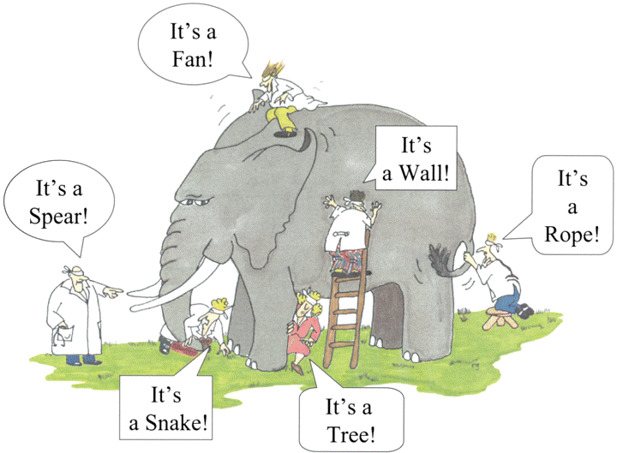
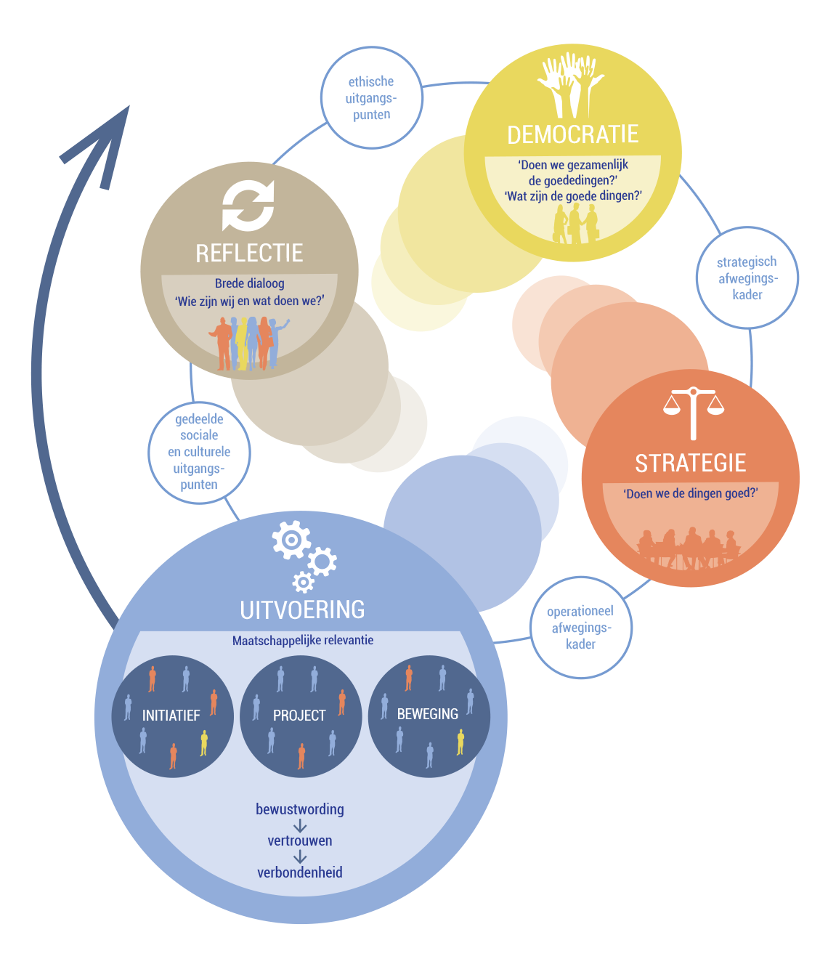
Wederzijds begrip & Gedeelde betekenis
Wederzijds begrip (mutual understanding)
Herkennen en erkennen van elkaars wereldbeelden
Oordeel uitstellen
Met als doel het creëren van bewegingsruimte
Gedeelde betekenis (shared meaning)
Sturen op culturele identiteit: wie zijn we, wat doen we?
Verificatie (dingen goed doen) → validatie (gezamenlijk de goede dingen doen). Uiteindelijk doen we de goede dingen goed.
Met als doel veranderingen te bewerkstelligen
Beargumenteerd wenselijk en cultureel haalbaar
Blijvende impact

Slide 4
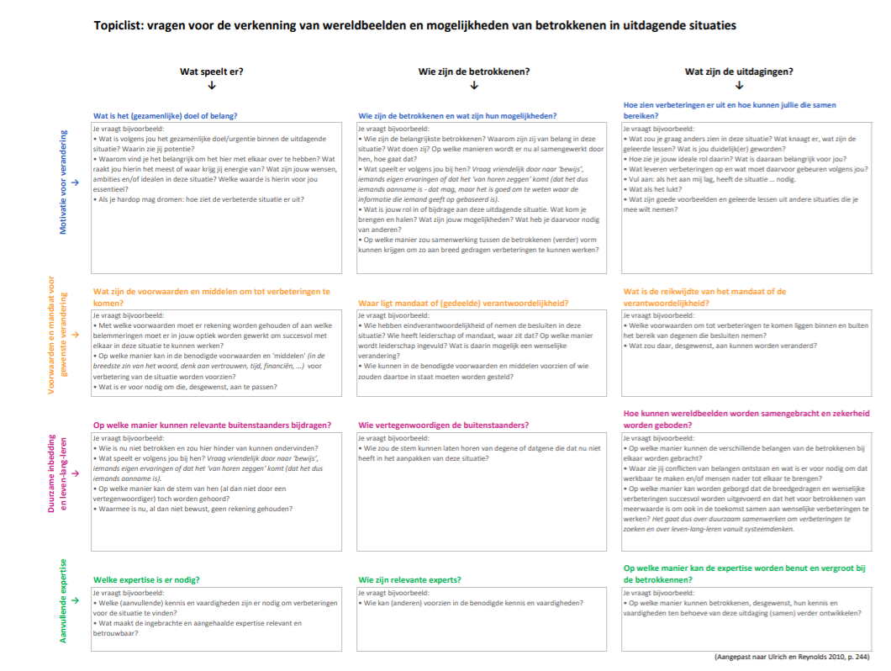
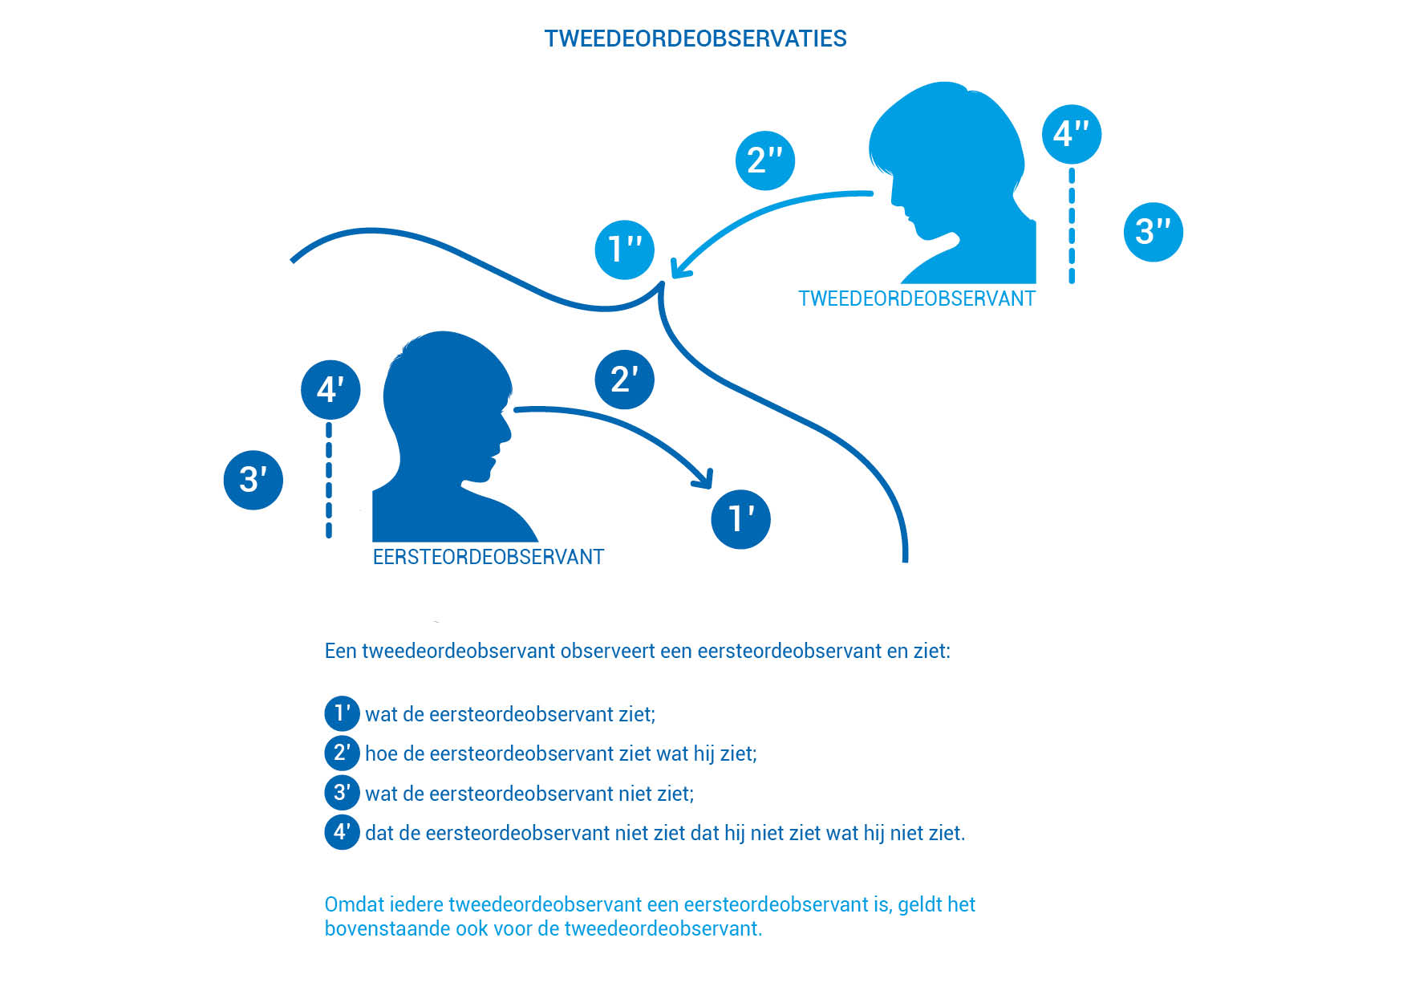
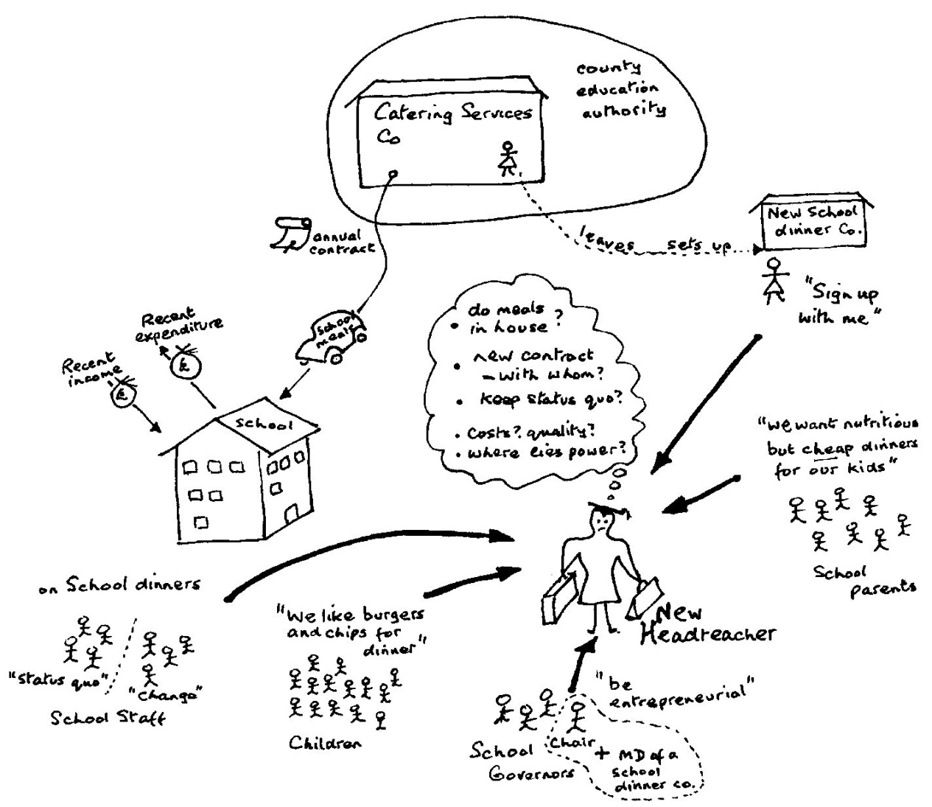
Tools
Rijke plaatjes
PQR formule
Rake vragen
Geleide gesprekken
PDCA en verantwoordelijkheden
Hoe kunnen we deze inzichten benutten
bij vormgeven aan nieuwe Omgevingswet?

Slide 5
Omgevings-wet
Algemeen: Stand van zaken / ervaringen met werkgroepen

Slide 6
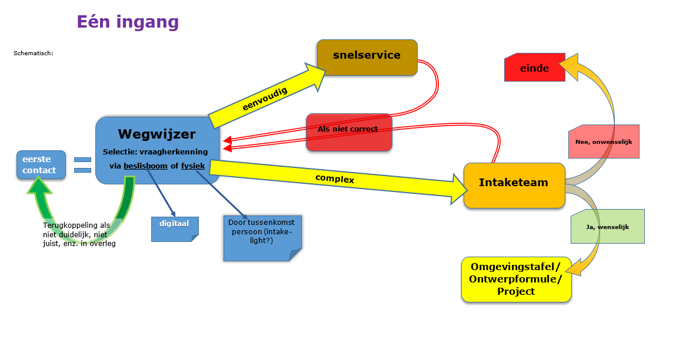
Wegwijzer

Slide 7
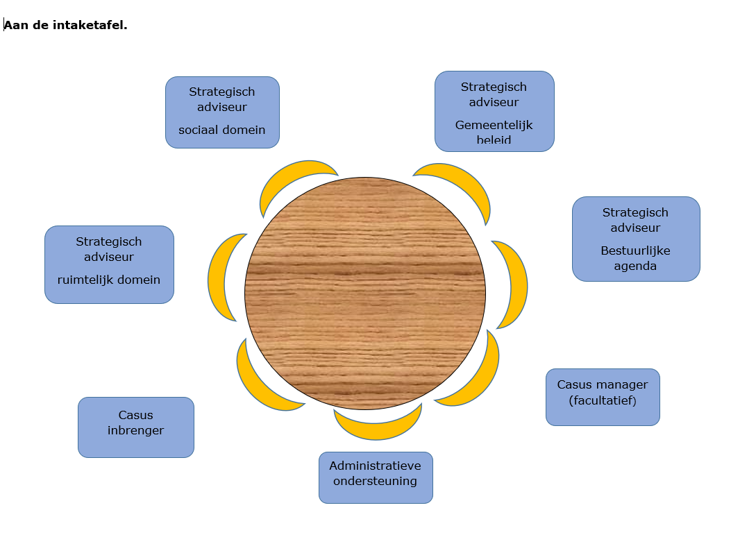
Intake proces

Slide 8
Intake proces
Rol van het Intaketeam:
Beoordeling van het initiatief in de breedte, op thema’s en interbestuurlijk.
Een integrale, korte, krachtige analyse.
Het eindoordeel is: wenselijk, ja of nee (dus niet: haalbaar ja/nee).
De kaders zijn hierbij:
Omgevingsvisie
Beleidsstukken.
Aantekeningen bij bovenstaande schematische voorstelling:
De VNG adviseert de casusregisseur alleen aan tafel te vragen als de casus aan hem/haar is toegewezen. Wordt de casus toegewezen ná behandeling door het Intaketeam, dan niet. Maar daarin maken de gemeenten hun eigen keuze.
De VNG noemt de functie van administratieve ondersteuning niet, maar adviseert dringend het besprokene goed te administreren. Tel daarbij het maken van afspraken, de agenda en een besluitenlijst, dan is een specifiek daarmee belaste persoon aan te bevelen.

Slide 9
Casussen
Casus muggenoverlast
Casus Ina
Andere casussen?

Slide 10
Toepassings- sessie 6
1e deel: Gesprek met Michel Kloeg
Doel gesprek: inzicht krijgen in wereldbeeld Michel
Zijn ervaringen met vergunningsverleen proces
welke denkbeelden/ervaringen/aannames heeft hij?
2e deel: nabespreking zonder Michel
Welke nieuwe inzichten heeft dit gesprek ons opgeleverd?
Hoe kunnen we deze inzichten meenemen richting het process voor de Omgevingswet?

Slide 11
Opdracht voor volgende keer
Bedenk alvast vragen die je wilt stellen aan Michel
Benut hiervoor de PQR-formule en de rake vragen

